Slide 1
Notes:
BIENVENIDA Y SALUDOS
Bienvenidos a todos. Es una bendición reunirnos hoy para seguir aprendiendo y creciendo como discípulos de Jesús.

Slide 2
Lección 6
Hábito 3: Hablar con la Gente
Notes:
Introducción breve a la lección
En la lección de hoy, reflexionaremos sobre la historia de Mateo 9:9-13 y veremos su ejemplo de hablar con la gente, que nos motiva también hablar con otros sobre las maravillas de nuestro Señor.

Slide 3
Oración
Notes:
Oración
Comienza con la siguiente oración (o usa una propia):
Querido Jesús, en este mundo no dudaste en asociarte con aquellos que eran odiados y no les gustaban los demás. Motivados por tu amor, que también nos tomemos el tiempo para asociarnos con otros para su bien eterno y para tu gloria. Danos corazones dispuestos a escuchar, servir y compartir con humildad y alegría. Que nuestras palabras y acciones reflejen tu gracia y misericordia. En tu nombre oramos. Amén.

Slide 4
Objetivos de la Lección
Analizar y aplicar Mateo 9:9-13 utilizando el método de las 4C.
Describir el hábito de un discípulo: Hablar con la gente.
Considerar la hospitalidad como una forma de hablar con otros.
Notes:
OBJECTIVOS DE LA CLASE
Presente los tres objetivos principales de la lección. Invite a los estudiantes a tomar notas y a tener sus Biblias listas.
En la lección de hoy, nuestro objetivo es:
1. Analizar y aplicar la historia de Mateo 9:9-13 utilizando el método de las 4C.
2. Describir el hábito de un discípulo: Hablar con la gente.
3. Considerar la hospitalidad como una forma de hablar con otros.

Slide 5
Captar
¿En qué se diferencia la forma en que se forma un equipo nacional de fútbol de la manera en que Jesús formó su equipo de discípulos?
Notes:
CAPTAR Este paso sirve como “gancho” para captar la atención y preparar el corazón para recibir el mensaje de Dios.
¿En qué se diferencia la forma en que se forma un equipo nacional de fútbol de la manera en que Jesús formó su equipo de discípulos? Permite que los estudiantes contesten.
Un equipo nacional de fútbol se forma eligiendo a los jugadores más talentosos y capacitados, aquellos que han demostrado su habilidad en el deporte a lo largo del tiempo. La selección se basa en méritos, rendimiento y experiencia.
En cambio, Jesús no eligió a sus discípulos por su capacidad o prestigio, sino por su gracia. Llamó a personas comunes, incluso a marginados como Mateo. Su selección no depende de habilidades humanas, sino del propósito divino de transformar vidas y llevar el mensaje de salvación.

Slide 6
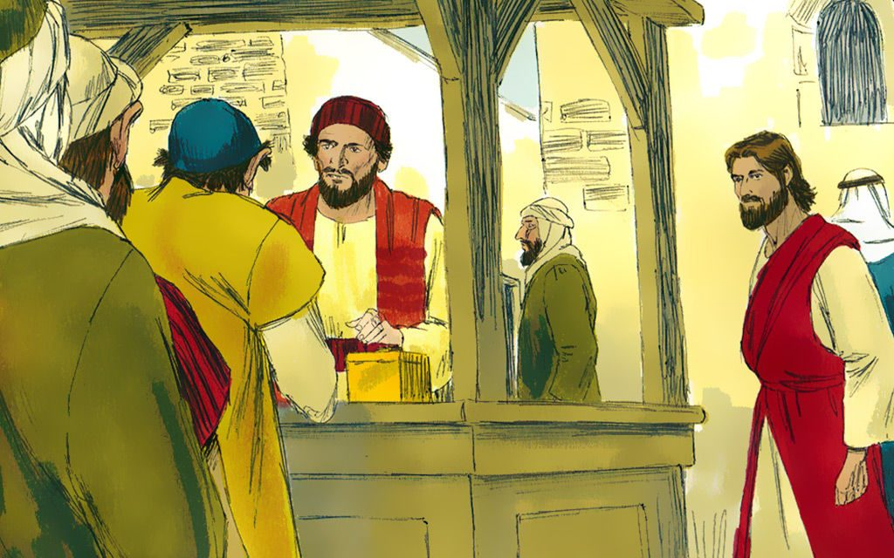
Contar
Mateo 9:9-13
Notes:
CONTAR Se puede leer directamente la historia en la Biblia o narrarla con palabras propias.
Mateo 9:9-13
9 Al continuar su camino, Jesús vio a un hombre llamado Mateo, que estaba sentado donde se cobraban los impuestos, y le dijo: «Sígueme.» Y Mateo se levantó y lo siguió. 10 Estando Jesús en la casa, sentado a la mesa, muchos cobradores de impuestos y pecadores que habían venido se sentaron también a la mesa, con Jesús y sus discípulos. 11 Cuando los fariseos vieron esto, dijeron a los discípulos: «¿Por qué come su Maestro con cobradores de impuestos y con pecadores?» 12 Al oír esto, Jesús les dijo: «No son los sanos los que necesitan de un médico, sino los enfermos. 13 Vayan y aprendan lo que significa “Misericordia quiero, y no sacrificio”. Porque no he venido a llamar a los justos al arrepentimiento, sino a los pecadores.»

Slide 7
Considerar
Mateo 9:9-13
Notes:
CONSIDERAR Seis preguntas para repasar los sucesos, detalles y contexto de la historia: Este paso nos da la base de conocimiento para que la apliquemos bien.

Slide 8
Considerar
Mateo 9:9-13
¿Quiénes son los personajes de esta historia?
Notes:
¿Quiénes son los personajes de esta historia?
V.9 Jesús y Mateo, quien estaba sentado donde se cobraron los impuestos.
V.10 Publicanos y pecadores que sentaron juntamente a la mesa con Jesús.
V.10 Los discípulos.
V.11 Los fariseos.
V.12 Los “sanos” y los “enfermos”; V.13 Los “justos” y los “pecadores”

Slide 9
Considerar
Mateo 9:9-13
¿Cuáles son los objetos de esta historia?
Notes:
¿Cuáles son los objetos de esta historia?
V.9 Los tributos públicos (impuestos).
V.10 la mesa de la casa de Mateo.

Slide 10
Considerar
Mateo 9:9-13
¿Dónde ocurrió la historia?
Notes:
¿Dónde ocurrió la historia?
V. 9 El banco de los tributos públicos
V.10 En la casa de Mateo

Slide 11
Considerar
Mateo 9:9-13
¿Cuándo ocurrió la historia?
Notes:
¿Cuándo ocurrió la historia?
Durante los inicios del ministerio de Jesús, mientras reunía a sus discípulos.

Slide 12
Considerar
Mateo 9:9-13
¿Cuál es el problema?
Notes:
¿Cuál es el problema?
Mateo era un cobrador de impuestos (publicano) que trabajaba para el gobierno romano. En esa época, los publicanos tenían fama de corruptos, y que cobraron más de lo debido y se enriquecían injustamente. Eran considerados traidores por los judíos y eran excluidos de la sinagoga y de la vida religiosa. ¿Cómo podía alguien así ser discípulo de Jesús?
Los fariseos, al ver Jesús compartiendo la mesa con publicanos y pecadores, lo criticaron, pues creían que un maestro religioso debía evitar ese tipo de compañía.

Slide 13
Considerar
Mateo 9:9-13
¿Se resuelve el problema? ¿Cómo?
Notes:
¿Se soluciona el problema?
Jesús llama a Mateo con una invitación sencilla: “Sígueme”, y Mateo, sin dudar, deja todo atrás y lo sigue. Fue llamado por la gracia de Dios.
Jesús responde a la crítica de los fariseos con una enseñanza profunda: “No son los sanos los que necesitan de un médico, sino los enfermos”, dejando claro que su misión es salvar a los pecadores y no buscar el reconocimiento de los que se creen justos.

Slide 14
Consolidar
Mateo 9:9-13
Notes:
CONSOLIDAR Hacemos estas cuatro preguntas para dar firmeza, o aplicar la Palabra de Dios a nuestros corazones y a nuestras vidas.

Slide 15
Consolidar
Mateo 9:9-13
¿Cuál es el punto principal de la historia?
Notes:
¿Cuál es el punto principal de la historia?
Jesús demuestra que ha venido a llamar a los pecadores al arrepentimiento, no a aquellos que se consideran justos por sí mismos.

Slide 16
Consolidar
Mateo 9:9-13
¿Qué pecado veo en esta historia y confieso en mi vida?
Notes:
¿Qué pecado veo en esta historia y confieso en mi vida?
Mateo dejó atrás su negocio y su estilo de vida para seguir a Jesús, mostrando que nada debe ser más importante que nuestra relación con Él. ¿Cuáles son los ídolos en mi vida? ¿Estoy siguiendo a Cristo o a mi negocio o estilo de vida personal?
Los fariseos se creían justos por sus propias obras y, por eso, no reconocían su necesidad de arrepentimiento. Muchas veces podemos caer en la misma actitud, confiando en nuestras acciones en lugar de depender de la gracia de Dios.

Slide 17
Consolidar
Mateo 9:9-13
¿En qué versos y palabras de esta historia veo el amor de Dios hacia mí?
Notes:
¿En qué versos y palabras de esta historia veo el amor de Dios hacia mí?
V.9 Jesús vio a Mateo … y le dijo: “Sígueme.”
Mateo parecía el candidato menos probable para ser discípulo de Jesús, ya que era un recaudador de impuestos despreciado por la sociedad. Sin embargo, Jesús lo llamó personalmente.
Esta invitación de gracia está extendida a nosotros también por la Palabra de Dios.
V.10 Estando Jesús en la casa, sentado a la mesa, muchos cobradores de impuestos y pecadores que habían venido se sentaron también a la mesa.
Jesús demostró su amor a todos en acción, compartiendo tiempo y una mesa con pecadores.
Jesús nos invita a su mesa en su Palabra. También, por fe nos promete que compartiremos el banquete del Cordero de Dios un día en el cielo.
V.13 “Misericordia quiero, y no sacrifico.”
Jesús cita Oseas 6:6 para enfatizar que Dios valora más la misericordia y el reconocimiento del pecador que los rituales externos sin un corazón sincero.
La fe en Dios no consiste en cumplir reglas, sino en reconocer nuestra necesidad de su misericordia y responder con gratitud y fe por el poder del Espíritu Santo.
En su GRAN misericordia, Dios nos salvó con su vida perfecta y sacrificio inocente en la cruz.

Slide 18
Consolidar
Mateo 9:9-13
¿Qué pediré que Dios obre en mí para poner en práctica su Palabra?
Notes:
¿Qué pediré que Dios obre en mí para poner en práctica su Palabra?
Que tenga un corazón dispuesto a compartir con otros la alegría de seguir a Jesús, así como Mateo lo hizo al invitar a sus amigos a conocer al Señor.
Que nunca me considere autosuficiente espiritualmente, sino que siempre reconozca mi necesidad de la gracia de Dios.
Que practique la misericordia con los demás, reflejando el amor de Jesús en mi vida diaria.

Slide 19
Objetivos de la Lección
Analizar y aplicar Mateo 9:9-13 utilizando el método de las 4C.
Describir el hábito de un discípulo: Hablar con la gente.
Considerar la hospitalidad como una forma de hablar con otros.
Notes:
En la lección para el dia de hoy, nuestro objetivo es:
1. Analizar y aplicar la historia de Mateo 9:9-13 utilizando el método de las 4C.
2. Describir el hábito de un discípulo: Hablar con la gente.
3. Considerar la hospitalidad como una forma de hablar con otros.

Slide 20
El amor perfecto de Jesús
Ama a todas las personas perfectamente.
Su amor nos motiva a amar.
Su amor nos da un ejemplo a seguir.
Notes:
El amor perfecto de Jesús.
En la historia de Mateo 9:9-13, vimos cómo Jesús rompió las barreras sociales al llamar a Mateo a ser su discípulo. Más aún, Jesús también compartió una mesa con Mateo y sus amigos. En palabra y en acción Jesús demostró amor a Mateo.
Este relato nos recuerda del amor perfecto de Jesús.
Jesús ama a todas las personas. No discrimina ni excluye a nadie por pasado, su reputación o su posición en la sociedad. En su vida terrenal, Jesús amó a otros perfectamente, cumpliendo la ley de Dios a la perfección. Hizo lo que no hemos hecho. Por la fe, la perfección de Jesús es nuestra y somos santos a la vista de Dios.
El amor de Jesús nos motiva a amar. Al ver cuán grande es su amor por nosotros, nuestro corazón se conmueve para responder con amor. No amamos por obligación, sino porque hemos sido profundamente amados primero. El Espíritu Santo usa la gracia, el amor inmerecido de Dios, para motivarnos a vivir con amor hacia Dios y hacia los demás.
El amor de Jesús nos da un ejemplo a seguir. Vivir como discípulos no significa solo estudiar la Biblia o asistir a la iglesia, sino reflejar el amor de Jesús en nuestras acciones diarias. Y una de las maneras más simples, pero más poderosas de hacerlo es hablando con la gente. Así como Jesús se tomó el tiempo para hablar con Mateo y con los que eran considerando “pecadores”, nosotros también podemos mostrar amor simplemente tomando el tiempo para conversar con los demás.

Slide 21
Hábito 1: Hacer el bien
Hábito 2: Ojos abiertos
Hábito 3: Hablar con la gente
Notes:
2. Hábitos de un discípulo
En nuestras dos lecciones anteriores, hemos hablado de dos hábitos de un discípulo:
Hábito 1: Hacer el bien
Hábito 2: Ojos abiertos.
Estos hábitos nos conducen naturalmente al tercer hábito: Hablar con la gente.

Slide 22
Hábito 3: Hablar con la gente
Vayan y hagan discípulos… bautizándolos… enseñándoles a obedecer todo lo que les he mandado.
Mateo 28:19-20
Notes:
3. Hábito 3: Hablar con la gente
El evangelio no solo se muestra con acciones, sino que también con la proclamación de la Palabra de Dios. Jesús nos dejó una misión clara en la Gran Comisión:
Mateo 28:19-20 Vayan y hagan discípulos de todas las naciones, bautizándolos en el nombre del Padre y del Hijo y del Espíritu Santo, enseñándoles a obedecer todo lo que les he mandado.

Slide 23
2 Corintios 4:13
Pero teniendo el mismo espíritu de fe, conforme a lo que está escrito:
Creí, por lo cual hablé, nosotros también creemos, por lo cual también hablamos.
Notes:
Hablar con la gente es esencial en nuestra vida como discípulos.
2 Corintios 4:13 Pero teniendo el mismo espíritu de fe, conforme a lo que está escrito: Creí, por lo cual hablé, nosotros también creemos, por lo cual también hablamos.
La fe es evidencia del Espíritu Santo en nosotros, y por el Espíritu Santo, no podemos guardar Cristo como secreto, ¡deseamos compartir su amor con otros!

Slide 24
Romanos 10:17
Así que la fe es por el oír, y el oír, por la palabra de Dios.
Notes:
Hablar con la gente es esencial en nuestra vida como discípulos.
Romanos 10:17 Así que la fe es por el oír, y el oír, por la palabra de Dios.
El Espíritu Santo obra por su Palabra. Por eso, hablamos y compartimos la Palabra de Dios. Allí está el poder de crear y fortalecer la fe.
Hablar de la gente no depende de nuestras habilidades. A veces sentimos que no tenemos el carisma o las palabras correctas para hablar de nuestra fe, pero descansamos en la obra del Espíritu Santo en nuestras vidas. Equipe a cada uno de nosotros para ser testigos hasta los confines de la tierra.
Todos tenemos oportunidades para hablar con la gente. No importa si somos extrovertidos o más reservados; cada día tenemos la oportunidad de hablar con las personas a nuestro alrededor: amigos, familiares, compañeros de trabajo o incluso desconocidos.

Slide 25
¿Cómo deberían ser nuestra conversaciones como discípulos?
1 Pedro 3:15
Colosenses 4:5-6
Efesios 4:25-32
Notes:
4. ¿Cómo deberían ser nuestras conversaciones como discípulos?
Nota para el profesor: Haz que esta sección sea dinámica organizando a los estudiantes en grupos pequeños y asignando un pasaje a cada grupo para discutir. Luego, pídeles que compartan su respuesta a la pregunta con el resto de la clase.

Slide 26
1 Pedro 3:15
Al contario, honren en su corazón a Cristo, como Señor, y manténganse siempre listos para defenderse, con mansedumbre y respeto, ante aquellos que les pidan explicarles la esperanza que hay en ustedes.
Notes:
1 Pedro 3:15 Al contario, honren en su corazón a Cristo, como Señor, y manténganse siempre listos para defenderse, con mansedumbre y respeto, ante aquellos que les pidan explicarles la esperanza que hay en ustedes.
Deseamos estar siempre preparados para compartir nuestra fe y la esperanza que tenemos en Cristo. No tenemos que ser maestros de la Palabra de Dios, sino estudiantes, deseando siempre aprender más para poder compartir con otros.
Deseamos compartir nuestra fe y esperanza con humildad, paciencia y respeto, no con arrogancia o imposición. Nuestra actitud y tono importan tanto como nuestras palabras.

Slide 27
Colosenses 4:5-6
Compórtense sabiamente con los no creyentes, y aprovechen bien el tiempo. Procuren que su conversación siempre sea agradable y de buen gusto, para que den a cada uno la respuesta debida.
Notes:
Colosenses 4:5-6 Compórtense sabiamente con los no creyentes, y aprovechen bien el tiempo. Procuren que su conversación siempre sea agradable y de buen gusto, para que den a cada uno la respuesta debida.
Deseamos aprovechar cada oportunidad para hablar con los no creyentes, actuando con sabiduría y discernimiento. Que nuestras palabras sean amables, edificantes y llenas de gracia.

Slide 28
Efesios 4:25-32
Por eso cada uno de ustedes debe desechar la mentira y hablar la verdad con su prójimo; porque somos miembros los unos de los otros. Enójense, pero no pequen; reconcíliense antes de que el sol se ponga, y no den lugar al diablo. El que antes robaba, que no vuela a robar; al contrario, que trabaje y use sus manos para el bien, a fin de que pueda compartir algo con quien tenga alguna necesidad.
Notes:
Efesios 4:25-32 Por eso cada uno de ustedes debe desechar la mentira y hablar la verdad con su prójimo; porque somos miembros los unos de los otros. Enójense, pero no pequen; reconcíliense antes de que el sol se ponga, y no den lugar al diablo. El que antes robaba, que no vuela a robar; al contrario, que trabaje y use sus manos para el bien, a fin de que pueda compartir algo con quien tenga alguna necesidad.

Slide 29
Efesios 4:25-32
No pronuncien ustedes ninguna palabra obscena, sino sólo aquellas que contribuyan a la necesaria edificación y que sean de bendición para los oyentes. No entristezcan al Espíritu Santo de Dios, con el cual ustedes fueron sellados para el día de la redención. Desechen todo lo que sea amargura, enojo, ira, gritería, calumnias, y todo tipo de maldad. En vez de eso, sean bondadosos y misericordioso, y perdónense unos a otros, así como también Dios los perdonó a ustedes en Cristo.
Notes:
No pronuncien ustedes ninguna palabra obscena, sino sólo aquellas que contribuyan a la necesaria edificación y que sean de bendición para los oyentes. No entristezcan al Espíritu Santo de Dios, con el cual ustedes fueron sellados para el día de la redención. Desechen todo lo que sea amargura, enojo, ira, gritería, calumnias, y todo tipo de maldad. En vez de eso, sean bondadosos y misericordioso, y perdónense unos a otros, así como también Dios los perdonó a ustedes en Cristo.
Como discípulos, hablamos con verdad, evitando la mentira y la manipulación. Cuidamos nuestras palabras para que sean de edificación y bendición para los demás.
Evitamos la ira y la amargura en nuestras conversaciones, mostrando bondad, misericordia y perdón, tal como Dios nos ha perdonado en Cristo.
Como discípulos de Cristo, deseamos que nuestras conversaciones reflejan el carácter de Cristo.

Slide 30
Objetivos de la Lección
Analizar y aplicar Mateo 9:9-13 utilizando el método de las 4C.
Describir el hábito de un discípulo: Hablar con la gente.
Considerar la hospitalidad como una forma de hablar con otros.
Notes:
En la lección para el dia de hoy, nuestro objetivo es:
1. Analizar y aplicar la historia de Mateo 9:9-13 utilizando el método de las 4C.
2. Describir el hábito de un discípulo: Hablar con la gente.
3. Considerar la hospitalidad como una forma de hablar con otros.

Slide 31
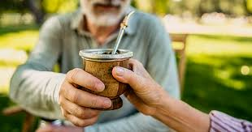
Una simple conversación
Notes:
1. Hablar con otros puede ser una simple conversación.
Muchas personas asumen que evangelizar significa predicar en la calle o ir de puerta a puerta.
Pero ¿cómo hablaba Jesús con los demás? No solo predicaba la verdad, sino que también compartía su vida con otros. Compartió el evangelio a través de las conversaciones cotidianas.

Slide 32
En la mesa con Jesús
Mateo y sus amigos (Mateo 9)
Un fariseo llamado Simón (Lucas 7)
Zaqueo, un cobrador de impuestros (Lucas 19)
Marta, María y Lázaro (Lucas 10)
La Pascua y la Santa Cena (Mateo 26)
Los discípulos en Emaús (Lucas)
Simón el leproso (Mateo 26)
Notes:
Es notable cuántes veces Jesús utilizó la mesa para crear u espacio de comunidad y diálogo, con sus discípulos, con pecadores y con desconocidos.
Jesús comió con pescadores y publicanos en la casa de Mateo (Mateo 9:10-13)
Jesús cenó con un fariseo llamado Simón (Lucas 7:36-50)
Jesús visitó la casa de Zaqueo, un cobrador de impuestos (Lucas 19:1-10)
Jesús pasó tiempo en la casa de Marta, María y Lázaro (Lucas 10:38-42)
Compartió la pascua y la primera Santa Cena con sus discípulos (Mateo 26:17-30)
Compartió una comida con dos discípulos en Emaús (Lucas 24:28-35)
En la casa de Simón el leproso, una mujer unge a Jesús con perfume mientras estás a la mesa (Mateo 26:6-13)
No tenemos que ser grandes predicadores para hablar con la gente. Podemos cultivar este hábito alrededor de nuestra propia mesa.

Slide 33
La hospitalidad
Hospitalidad = amor al extranjero, al forastero o al huésped.
Es el acto de dar bienvenida a quien está fuera, con el propósito de acercarlo.
Notes:
2. La hospitalidad
En la cultura judía del primer siglo, compartir la mesa con alguien era una señal de aceptación y buena reputación dentro de la comunidad. Sin embargo, Jesús usó las comidas no para excluir, sino como una oportunidad de mostrar el amor de Dios.
En griego, la palabra “hospitalidad” significa amor al extranjero, al forastero o al huésped. La hospitalidad es el acto de dar la bienvenida a quien está fuera, con el propósito de acercarlo.
No podemos forzar a nadie a convertirse en discípulo de Jesús, pues la conversión es obra del Espíritu Santo. Pero sí podemos crear un espacio de confianza, como alrededor de la mesa, un espacio donde las personas puedan conocer a Jesús a través de conversaciones basadas en la Palabra de Dios.

Slide 34
La hospitalidad es especial porque:
Todos comemos y bebemos
Cualquiera puede invitar a alguien a una comida
Notes:
La hospitalidad es especial porque:
Todos comemos y bebemos.
Cualquiera puede invitar a alguien a una comida
No invitamos a otros a compartir con nosotros solo para hablar con ellos. Deseamos compartir la vida con ellos, conocerlos, escucharlos. Sin presiones ni discursos forzados, sino de manera genuina, podemos compartir las maravillas de Dios, quizás por consejos basados en la Palabra, una oración antes de comer o una invitación leer un breve devocional.
Al igual que la mujer samaritana en el pozo, simplemente señalamos a Jesús, en Palabra y acción. Algunos serán atraídos al evangelio, otros no. Nuestro deseo no es convencer, sino reflejar el amor de Cristo.

Slide 35
Actividad de aplicación
Piensa en cómo puedes hablar con las personas esta semana, creando un espacio de confianza.
¿Hay alguien en tu comunidad a quién podrías invitar a compartir una comida o un té contigo?
Además de la mesa, ¿qué otros lugares pueden ser espacios para conversaciones naturales y genuinas?
Notes:
3. Aplicación práctica
Nota para el profesor: Anime a los estudiantes a discutir con confianza las siguientes preguntas. Esta actividad se puede realizar en pequeños grupos en Zoom para fomentar una conversación más cercana y reflexiva. También, por el tema de tiempo, puede ser una actividad para llevar a casa.
Piensa en cómo puedes hablar con las personas esta semana, creando un espacio de confianza.
¿Hay alguien en tu comunidad a quien podrías invitar a compartir una comida o un té contigo?
Además de la mesa, ¿qué otros lugares pueden ser espacios para conversaciones naturales y genuinas?

Slide 36
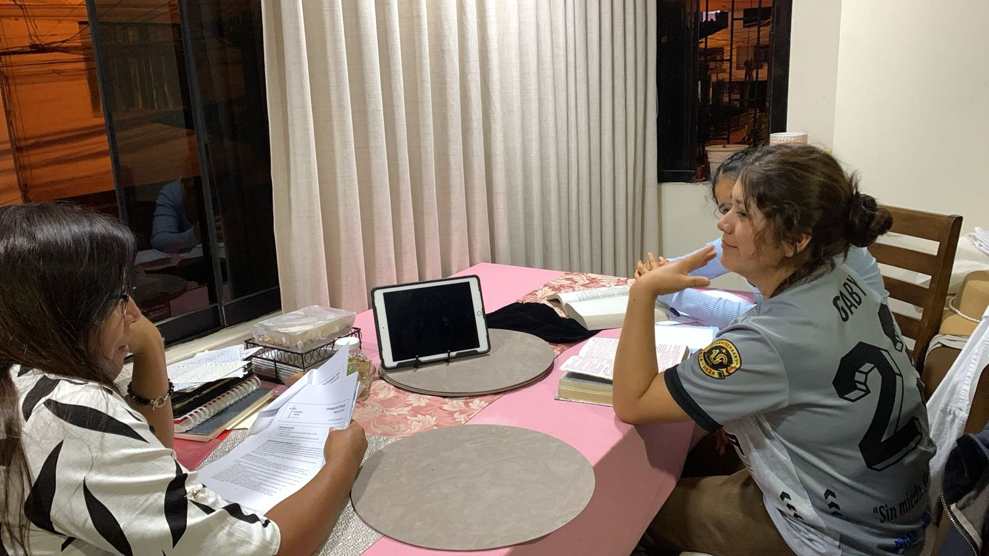
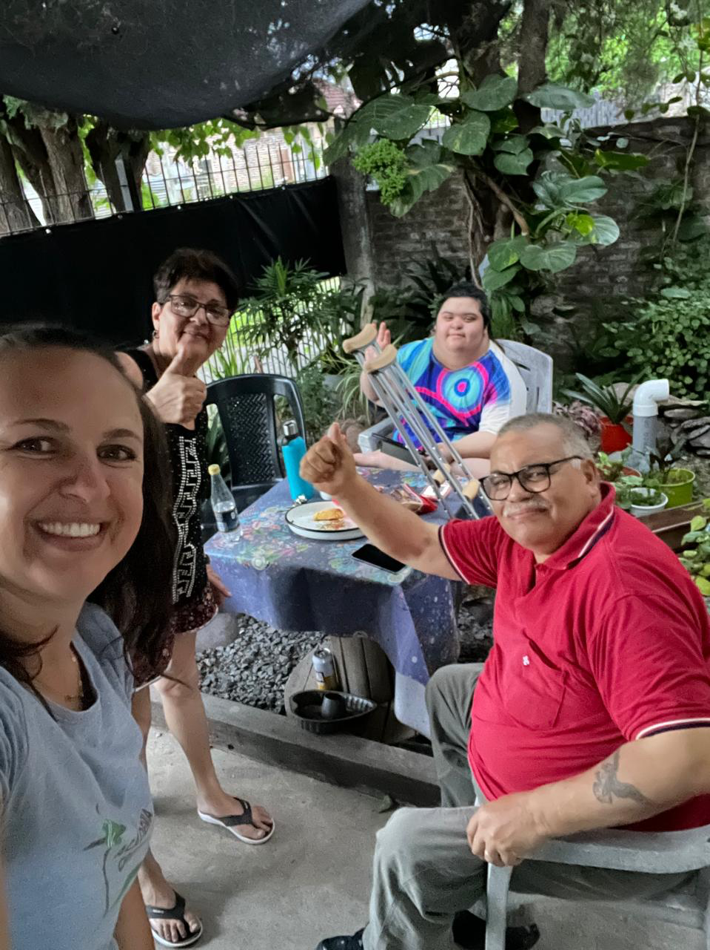
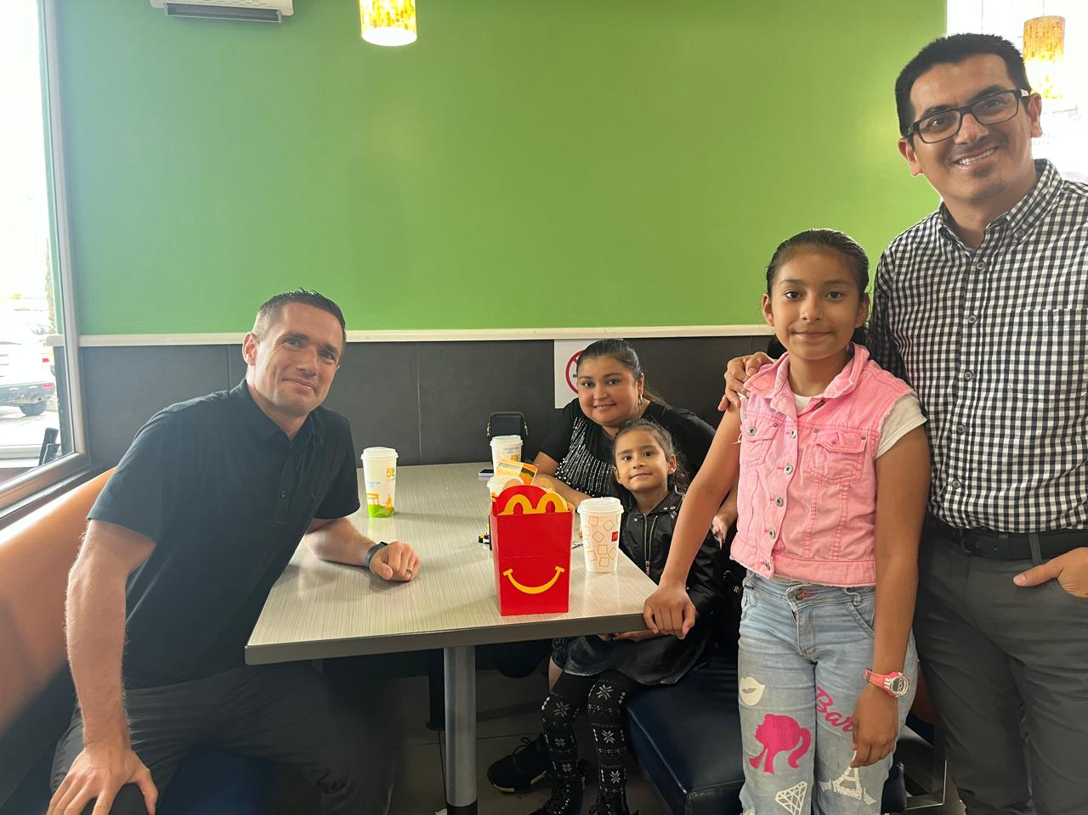
“No tengo la sabiduria hablar con la gente…”
Notes:
¿Estás pensando: "¡Pero no estoy listo! No tengo el conocimiento para hablar con la gente sobre Dios"?
Recuerda las promesas de Dios que estudiamos en la Lección 3 de este curso. Dios está contigo. Te ha dado su Espíritu Santo, quien te guía. Te ha dado su Palabra. Él te está capacitando.
Recuerda a la mujer samaritana, quien simplemente corrió a su casa y le dijo a todos que fueran a conocer a Jesús. Eso es lo que también estamos llamados a hacer. No tenemos que tener todas las respuestas; encontramos las respuestas en la Palabra.
Recuerda a los discípulos, caminando con Jesús y aprendiendo de Él. Eso es lo que nosotros también estamos haciendo. Academia Cristo existe para enseñarte sobre Jesús y capacitarte para hablar de la bondad de Dios a otros en tu hogar y comunidad. ¡Sigue estudiando con nosotros!

Slide 37
Tarea para Lección 7
Ver un video
Leer
Reflexionar y responder

Slide 38
Oración o Bendición
Notes:
2. Oración de clausura y despedida
Señor y Salvador nuestro, gracias por la lección de hoy y por el amor que nos muestras a través de tu Palabra. Nos has llamado, así como llamaste a Mateo, no por nuestros méritos, sino por tu infinita gracia. Ayúdanos a seguir tu ejemplo, a hablar con los demás con humildad y amor. Que nuestro testimonio glorifique tu nombre.
Padre Celestial, acompáñanos en nuestro caminar diario, fortalécenos con tu Espíritu Santo y danos corazones dispuestos a compartir tu mensaje de salvación. Que seamos luz en medio del mundo y testigos fieles de tu amor. En el nombre de Jesús oramos. Amén.

